Slide 1
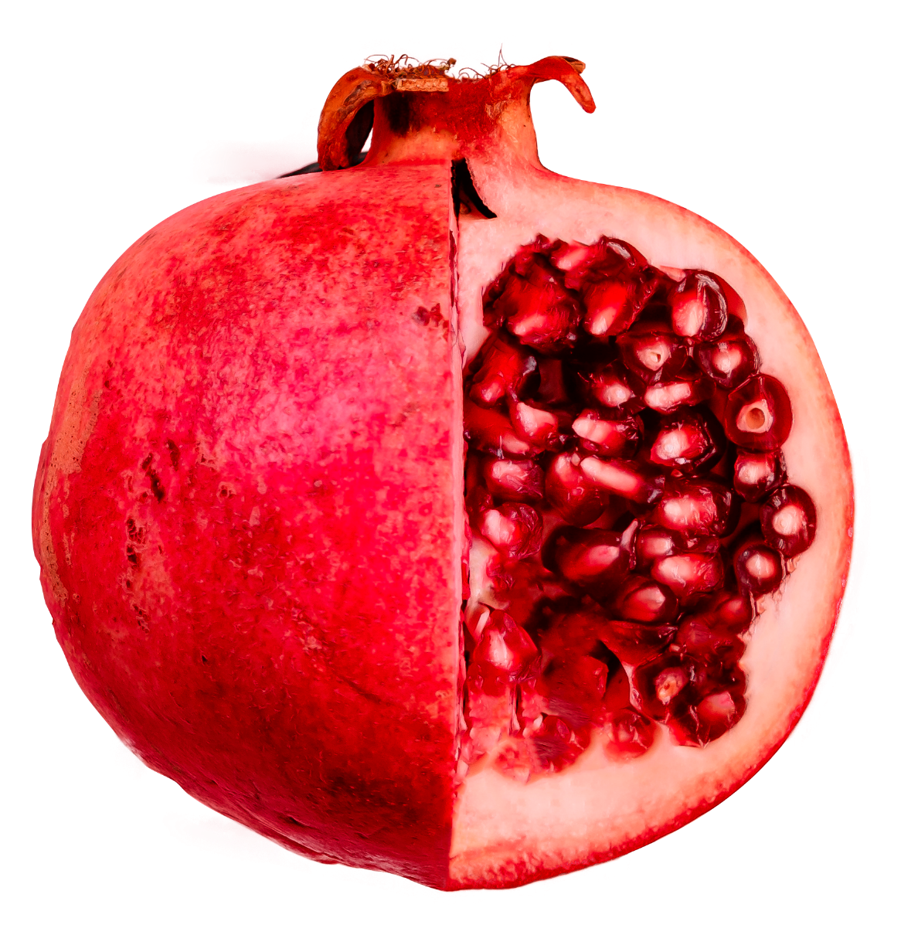
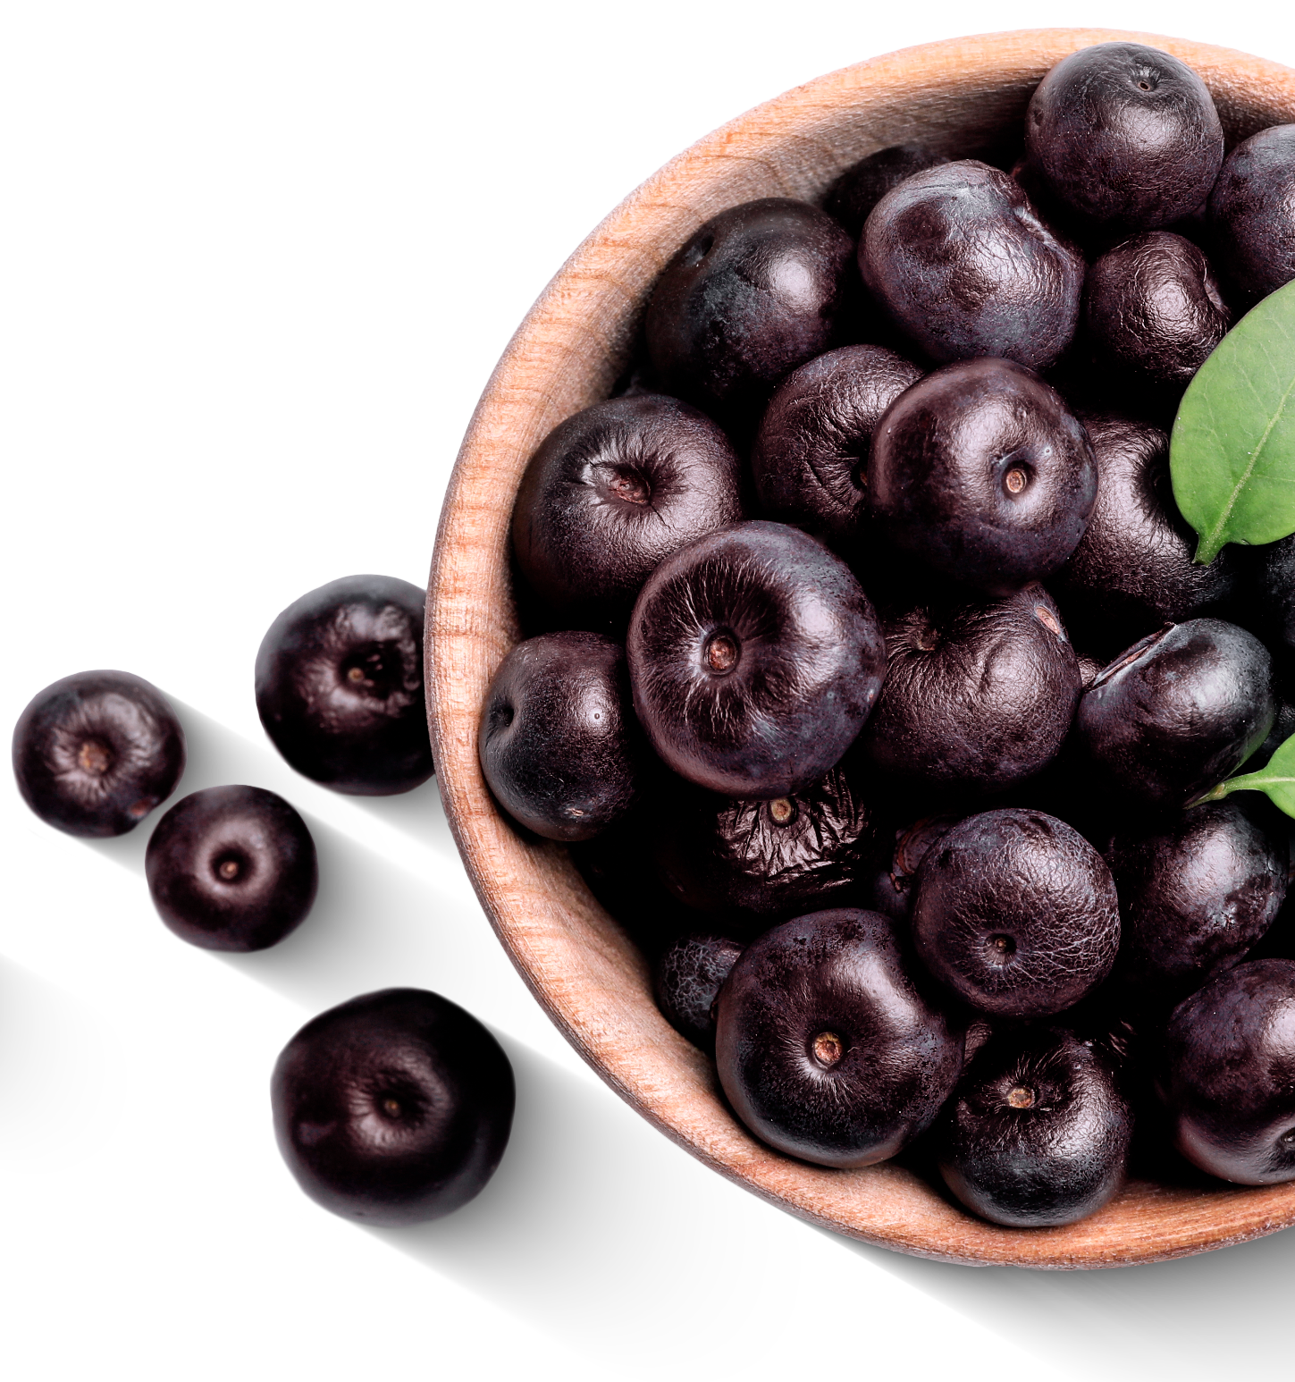
Realização
26 e 27 de Julho | São Paulo

Slide 2
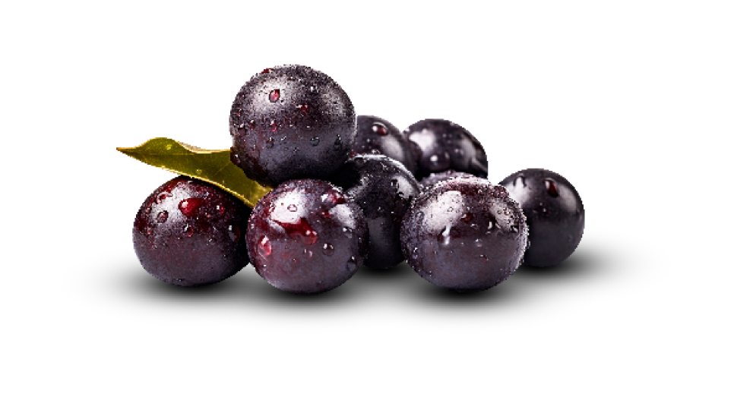
Inflamação e anemia:
uma visão prática sobre a origem
e o tratamento nutricional
Gabriel de Carvalho
Introdutor da Nutrição Funcional no Brasil em 1999
Nutricionista e Farmacêutico Bioquímico
Co-fundador da Faculdade de Saúde Avançada
Presidente de Honra do Instituto Brasileiro de Nutrição Funcional
@gabrieldecarvalho_professor
@fsa_saudeavancada

Slide 3
Origem / Mecanismos Diagnóstico Tratamentos nutricionais

Slide 4
Doenças onde anemia da infamação é comum
Câncer
Neoplasias hematológicas
Doenças autoimunes
Infecções (virais, bacterianas, fúngicas) agudas ou crônicas
Doença pulmonar crônica
Insuficiência cardíaca congestiva
Obesidade
Doença renal crônica
Doença inflamatória Intestinal
Anemia da doença crítica (UTI)
@gabrieldecarvalho_professor

Slide 5
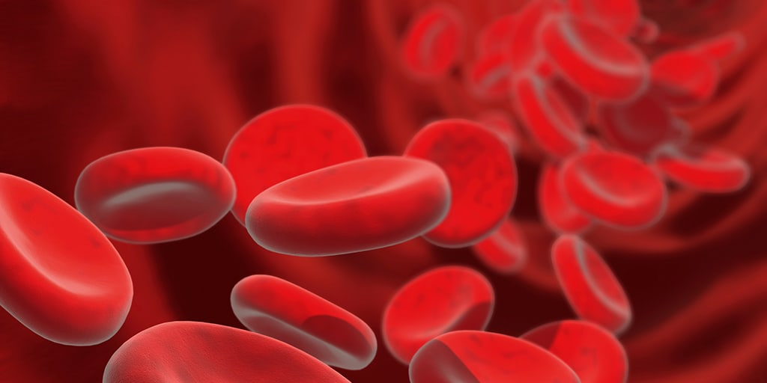
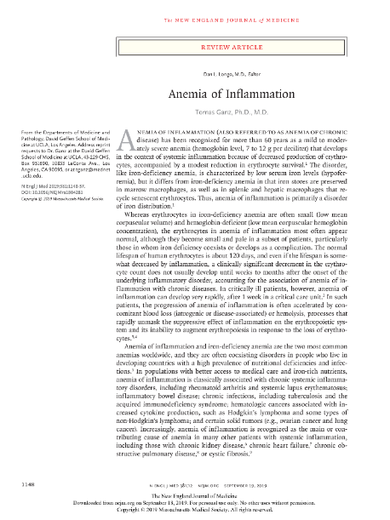
Referencia:
N ENGL J MED 381;12 NEJM.ORG SEPTEMBER 19, 2019

Slide 6
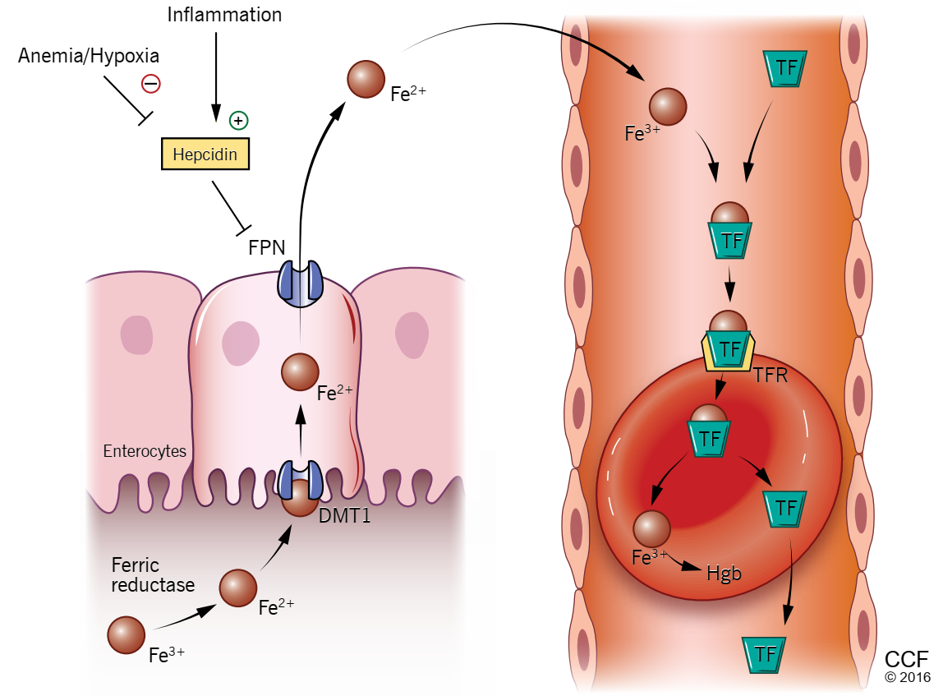
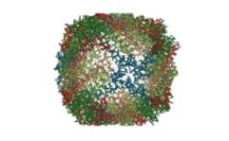
Inflamação
Anemia/Hipoxia
+
-
Hepcidina
Ferroportina
@gabrieldecarvalho_professor
@gabrieldecarvalho_professor
@fsa_saudeavancada

Slide 7
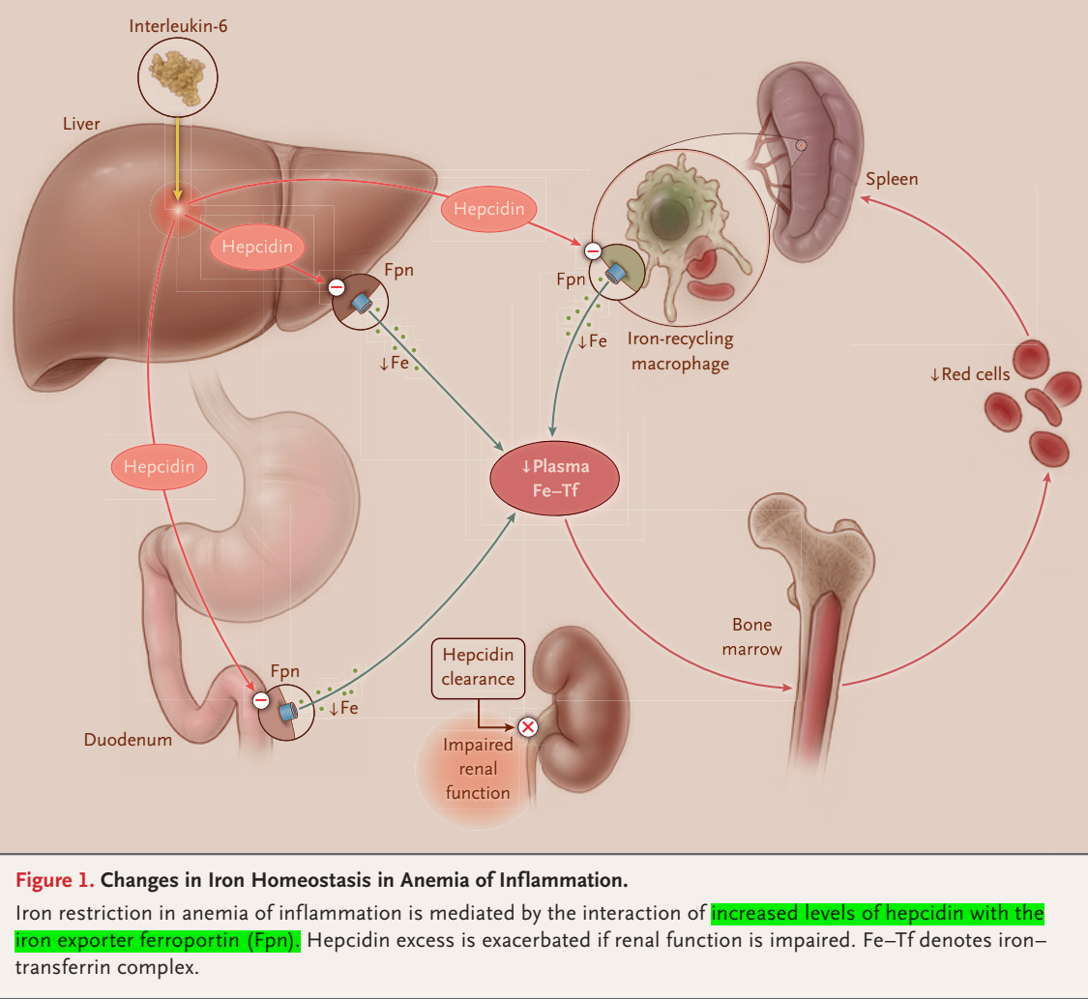
↑IL-6
↑ Hepcidina
Bloqueia Ferroportina
↓ “absorção” intestinal,
↑ retenção fígado/baço
↓ Ferro plasmático (transferrina)
↓ Ferro Medula Óssea
↓ Hb
@fsa_saudeavancada
@gabrieldecarvalho_professor

Slide 8
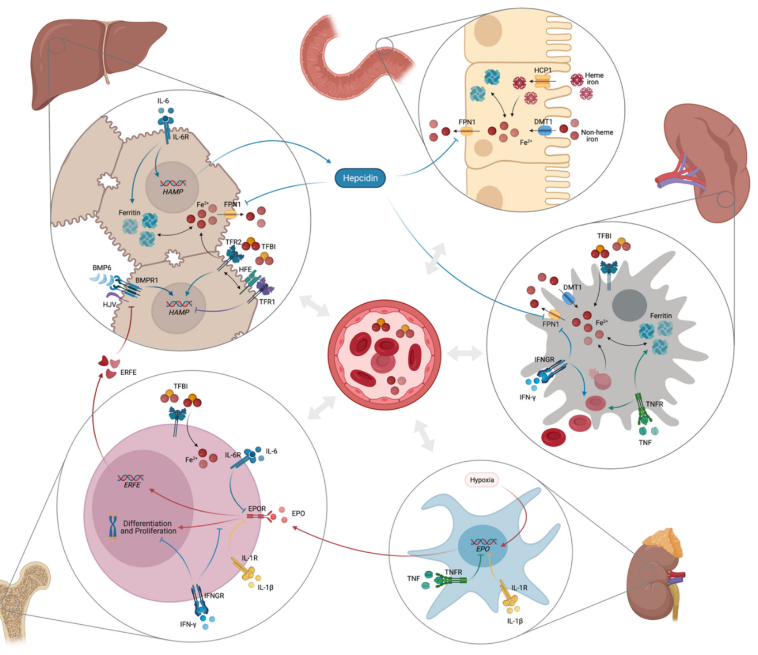
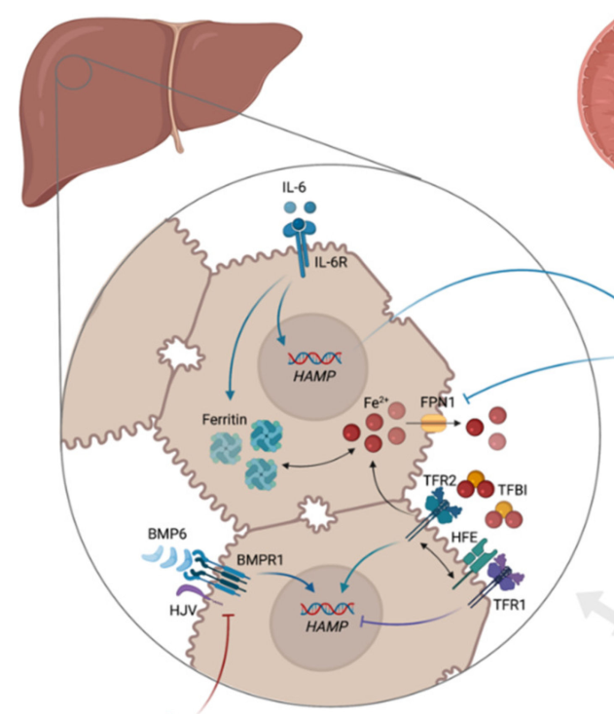
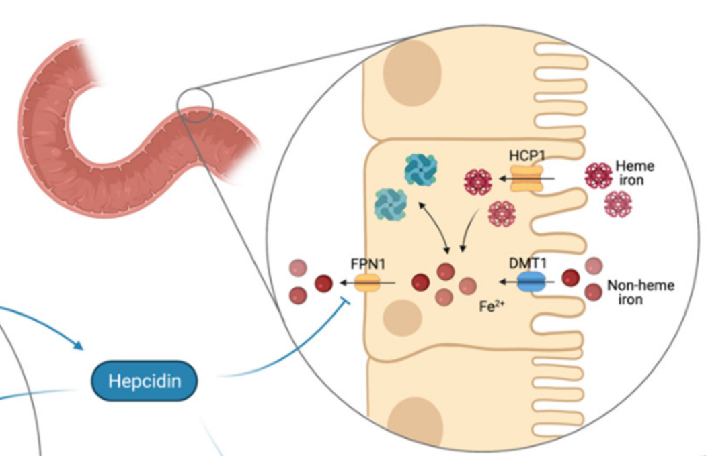
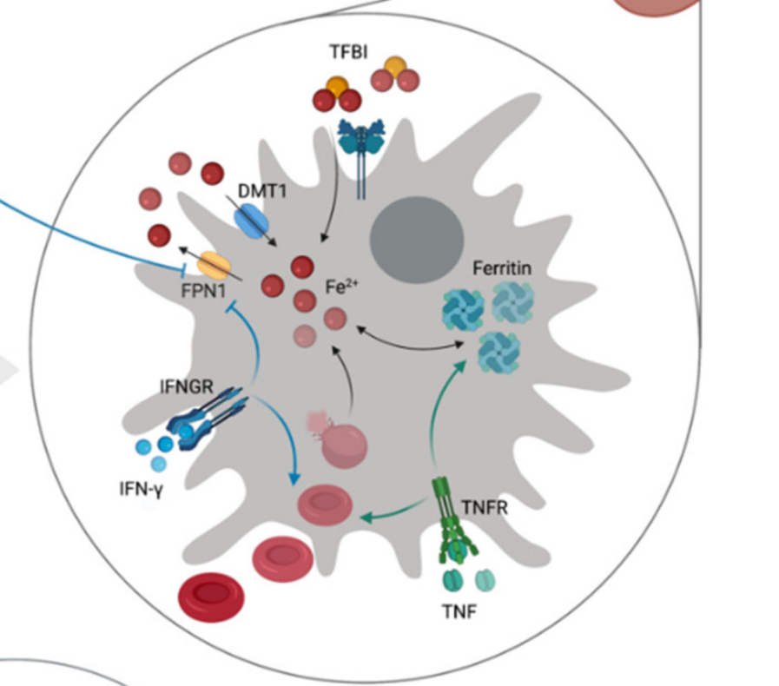
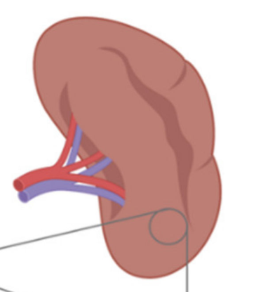
LPS
IFN-gama
TNF-alfa
↓FPN1 ↑DMT1
@gabrieldecarvalho_professor

Slide 9
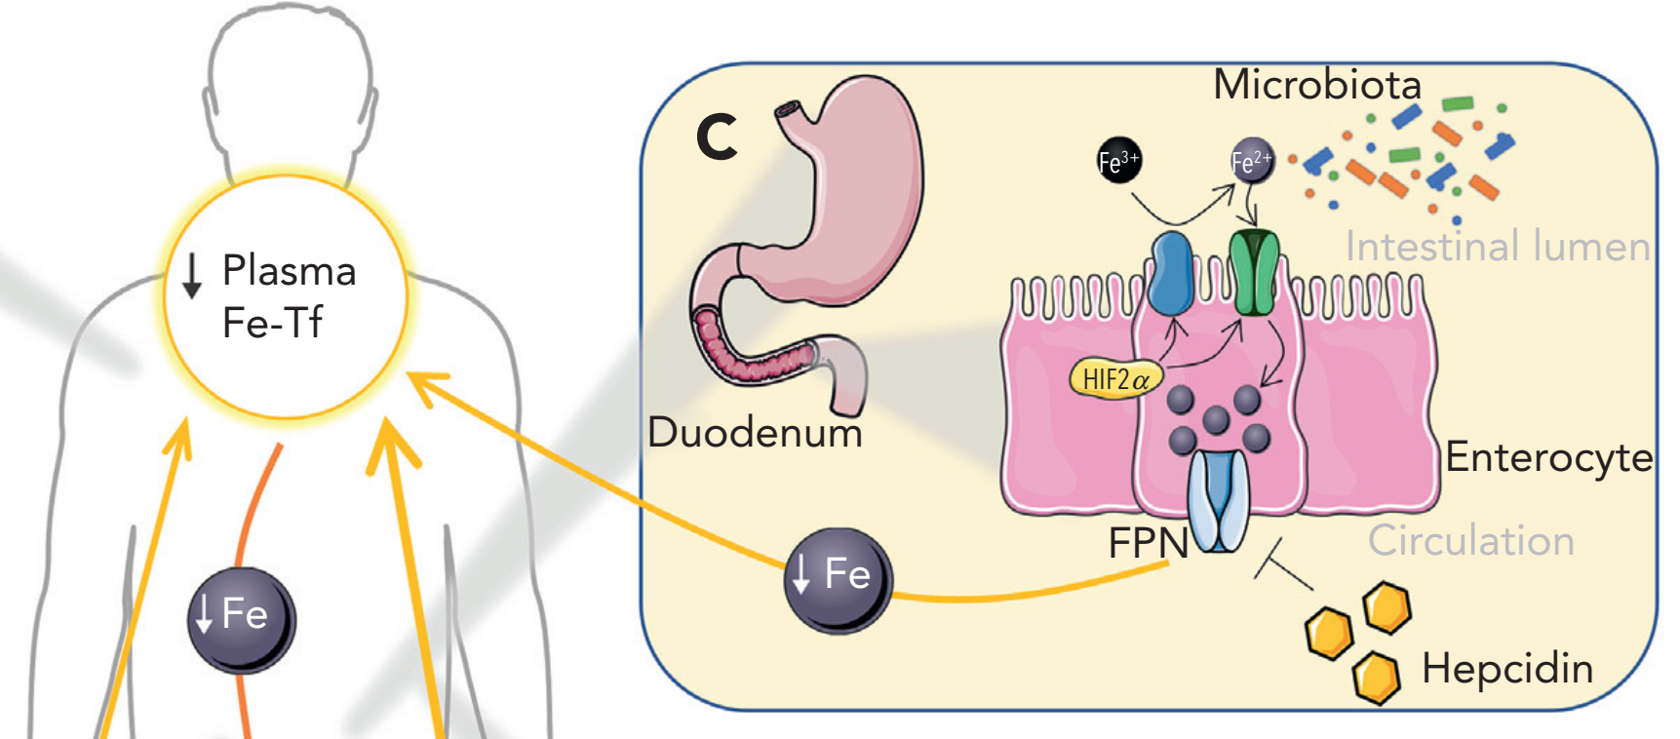

Slide 10
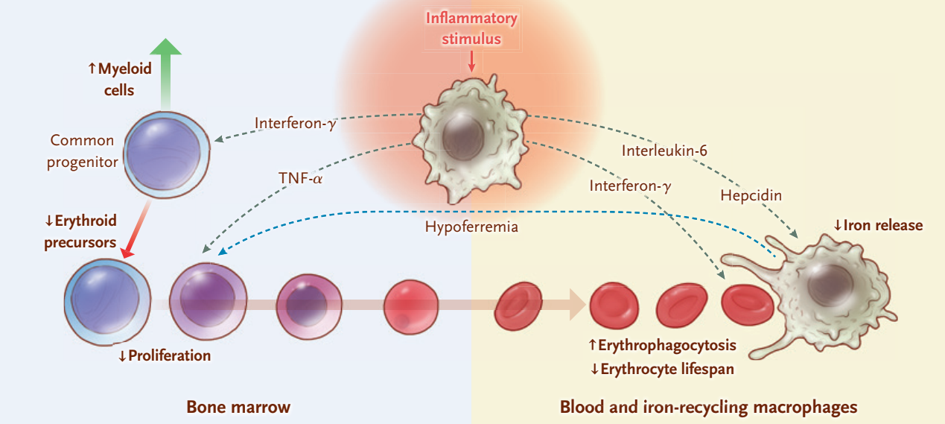
@gabrieldecarvalho_professor
↑ Citoc. pro infl
↑ Precursor mielóide
↓ Precursor eritróide
↑ Macrófago = eritrofagocitose
= reduz t1/2 eritrócito
Referencia:
N ENGL J MED 381;12 NEJM.ORG SEPTEMBER 19, 2019

Slide 11
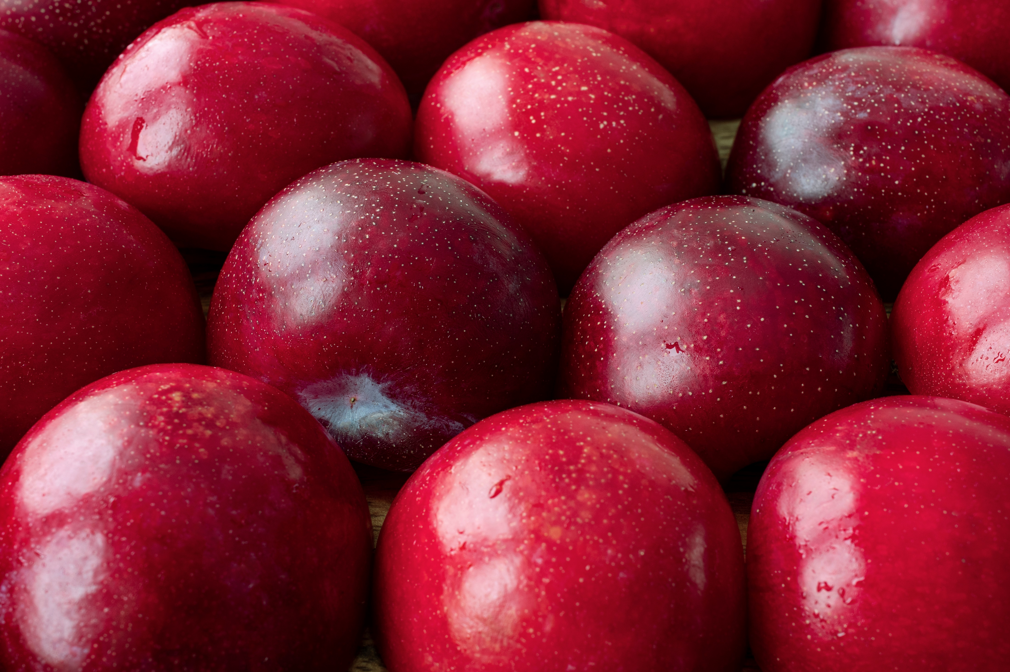
E como ficam os exames?

Slide 12
Anemia ferropênica vs. anemia da inflamação
Ambas tem hemoglobina baixa, mas...
 | Ferropênica | da inflamação
VCM | BAIXO | Normal
HCM | BAIXO | Normal
Conteúdo de Hb do reticulócito | BAIXO | Normal
% eritrócitos hipocrômicos | ALTO | BAIXO
Transferrina sérica | ALTA | BAIXA
Receptor da transferrina | ALTO | Normal
Ferritina | BAIXA | NORMAL/ALTA
Hepcidina | BAIXA | ALTA
Saturação Transferrina (=Ferro sérico) | BAIXA | BAIXA/NORMAL
Reticulócitos | ALTOS | BAIXOS
@gabrieldecarvalho_professor
N ENGL J MED 381;12 NEJM.ORG SEPTEMBER 19, 2019

Slide 13
Dá pra simplificar?

Slide 14
Com números...
@gabrieldecarvalho_professor
@fsa_saudeavancada
 | Anemia Ferropênica | Ambas juntas | Anemia da inflamação
Hemoglobina | baixa | baixa | baixa
Saturação da Transferrina | - | <20% | <20
Ferritina | <30 | >30 e <100 | >100
N ENGL J MED 381;12 NEJM.ORG SEPTEMBER 19, 2019

Slide 15
Em paciente inflamados ( PCRus >5mg/L ou > 0,5 mg/dL )
@gabrieldecarvalho_professor
Ferritina sérica
<45 ng/dL confirma falta de ferro
≥100 ng/dL exclui a possibilidade de deficiência de ferro

Slide 16
Ou seja, um paciente
Hb 10g/dL
Ferritina 110 ng/dL
@gabrieldecarvalho_professor
Você suplementaria ferro????
Sim
Não

Slide 17
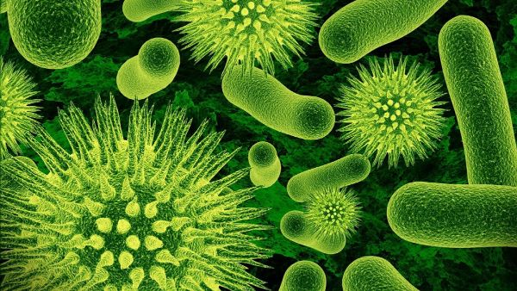
E se eu suplementei errado?
“Suplementação de ferro não apenas promove o crescimento de patógenos com maior virulência, mas também piora a resposta imune contra os patógenos”

Slide 18
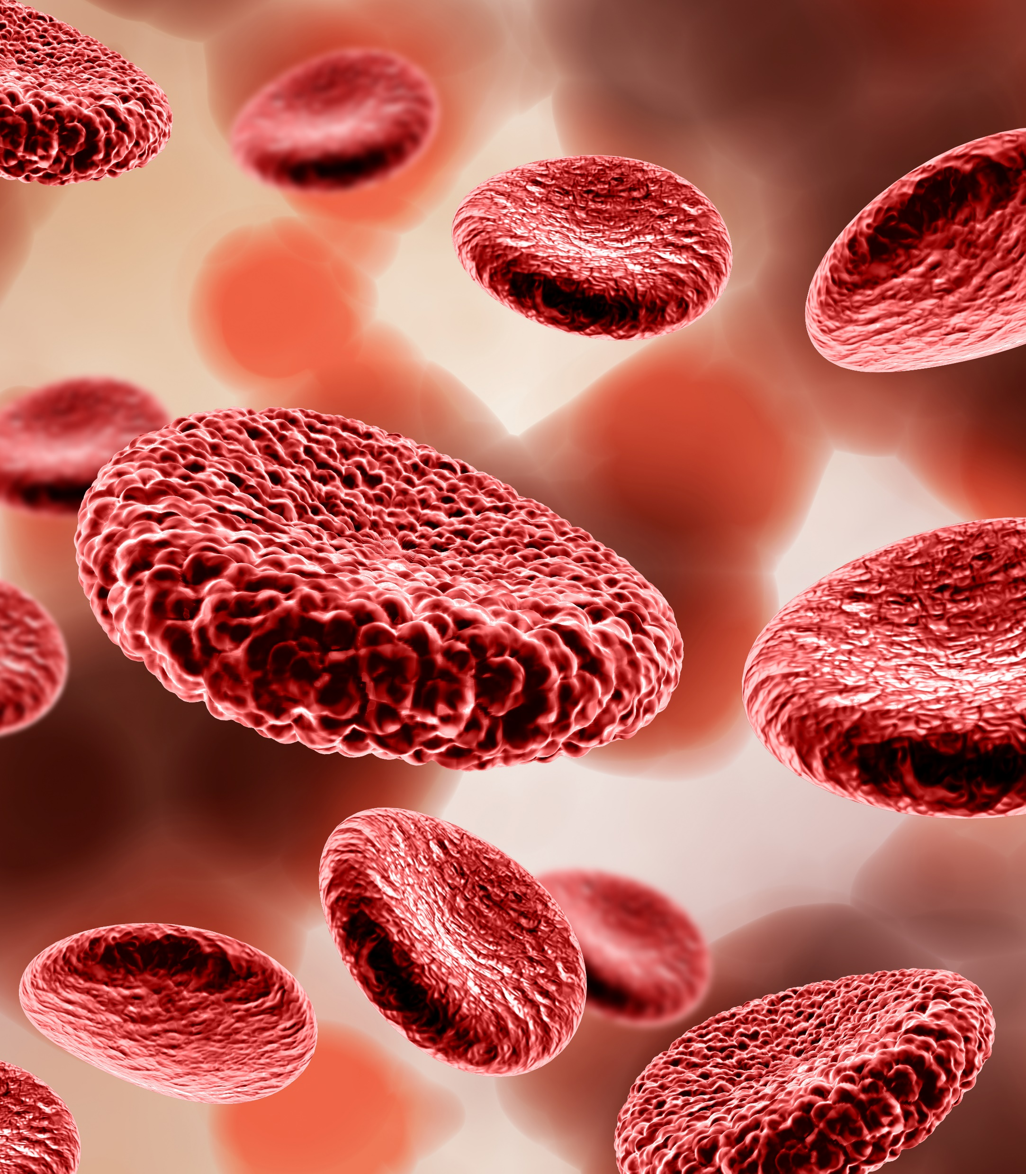
Pensando o tratamento
@gabrieldecarvalho_professor
@fsa_saudeavancada

Slide 19
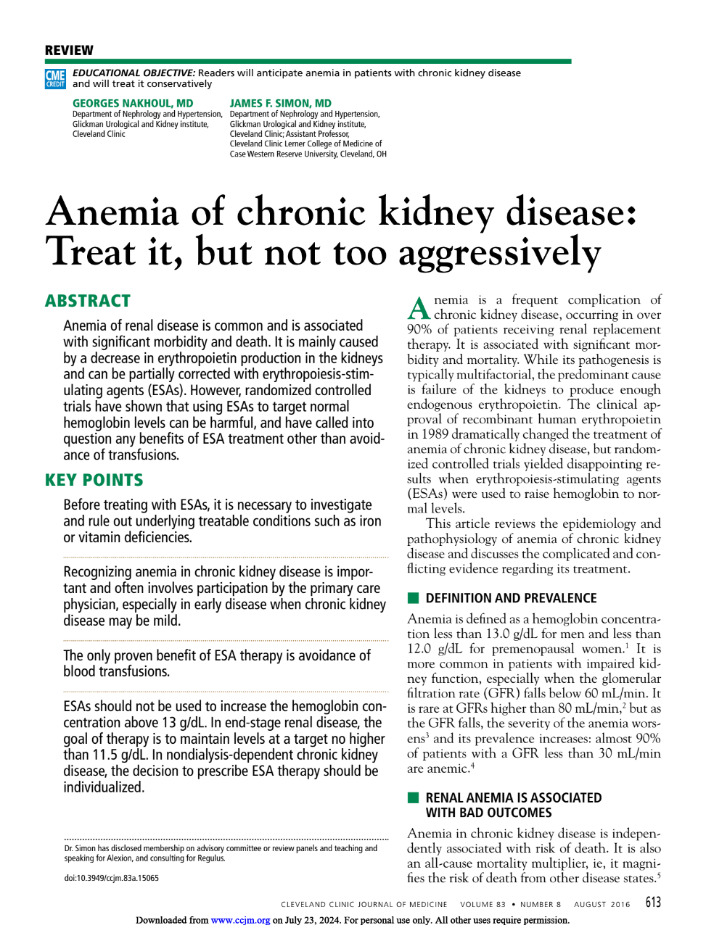
Fatores associados a resistência / má resposta a eritropoietina
@fsa_saudeavancada
Inflamação
Deficiência de ferro
Intoxicação por alumínio
Deficiência de B12 ou folato
Deficiência de testosterona
Hiperparatireoidismo

Slide 20
Fatores que ajudam a agravar a anemia da inflamação
@fsa_saudeavancada

Slide 21
Efeito dos hormônios

Slide 22
Administração de testosterona
Homens
↓ hepcidina
Dose dependente
↑ Hemoglobina
Administração de progesterona
Mulheres
↑ Hepcidina
@gabrieldecarvalho_professor
@fsa_saudeavancada

Slide 23
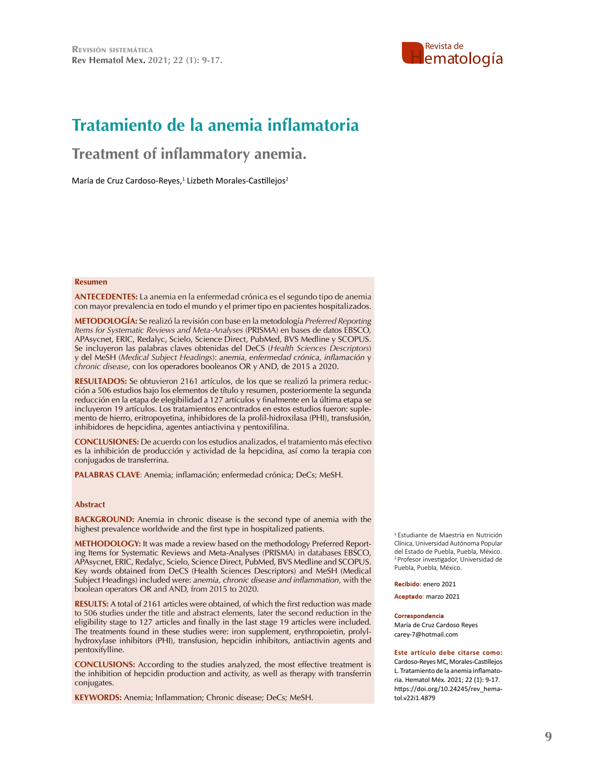
Tratamento da anemia inflamatória
@gabrieldecarvalho_professor

Slide 24
i.e: tratar a inflamação
“O melhor tratamento é a inibição da produção e atividade da hepcidina”
@gabrieldecarvalho_professor
Esta Foto de Autor Desconhecido está licenciado em CC BY-NC

Slide 25
O que desencadeia a inflamação?

Slide 26
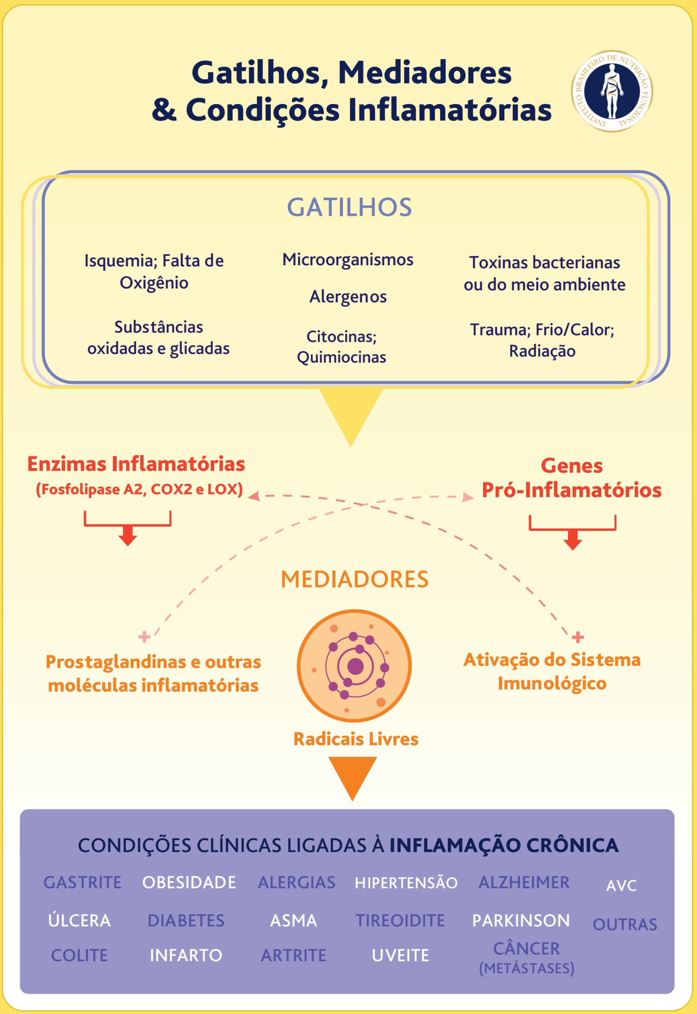
ibnfuncional.com.br
@ibnfuncional

Slide 27
Autoimunidade
Danos aos tecidos
Individualidade
genética
Individualidade
genética
Anemia
Individualidade
genética

Slide 28
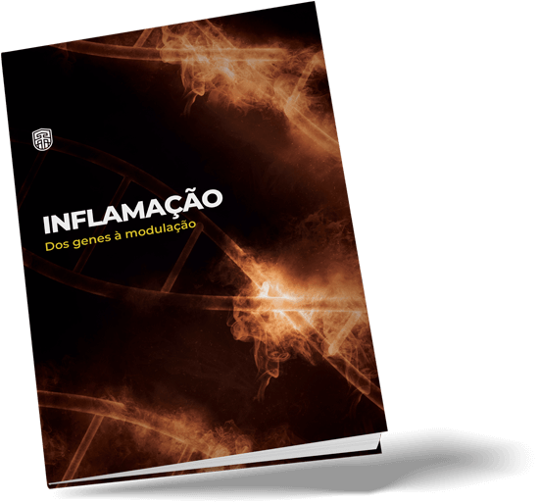
Os gatilhos da inflamação
Microbioma
Agrotóxicos e outros poluentes
Metais tóxicos
Poluição do ar e cigarro
Estresse oxidativo
Hipóxia e isquemia
Citocinas
Alergias
Ác. Graxos trans industriais
Produtos Avançados de Glicação – AGE´s
Cloreto de Sódio
Outros
Gabriel de Carvalho

Slide 29
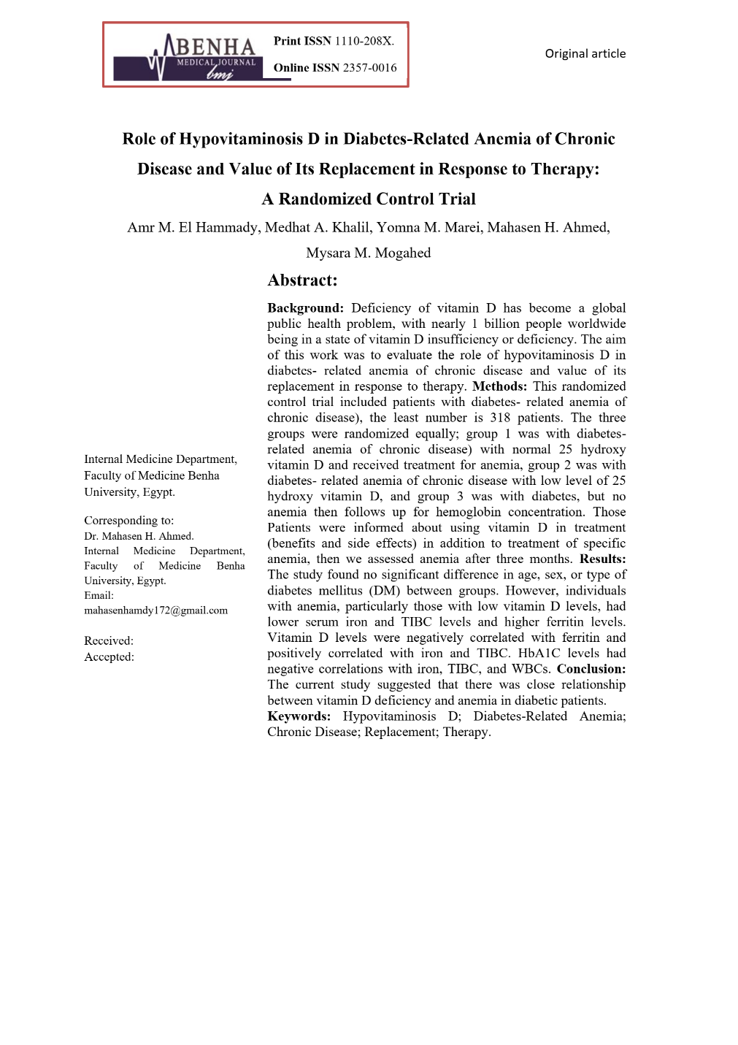
Papel da deficiência de Vitamina D no tratamento da anemia da doença crônica
@gabrieldecarvalho_professor

Slide 30
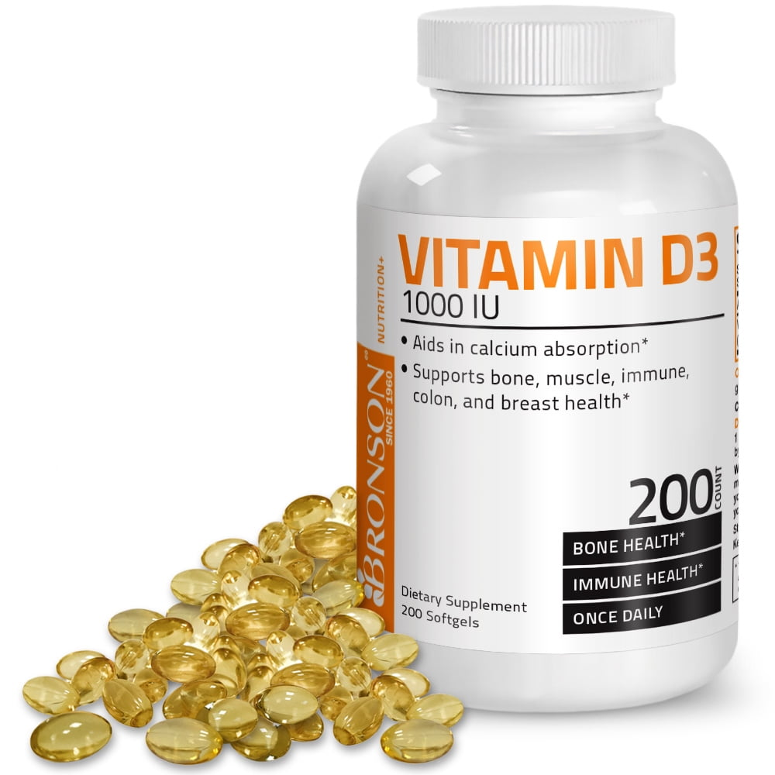
Estudo
318 diabéticos
Divididos em 3 grupos
Suplementação de vitamina D
Exames laboratoriais antes e depois

Slide 32
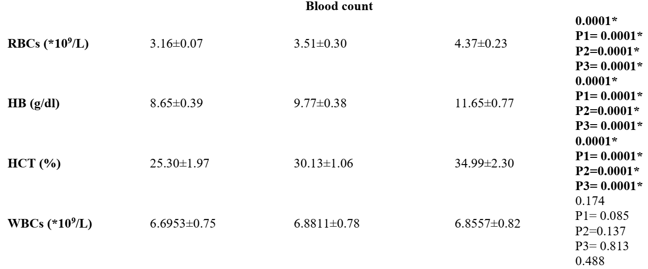

Slide 34
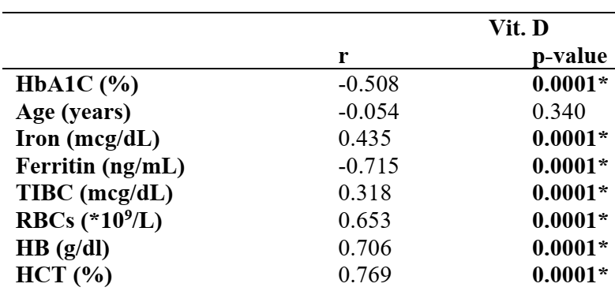
Correlação da Vitamina D e outros exames, pré e pós tratamento
↑ D3
↑ ferro sérico
↑ Hemoglobina
↑ hematócrito
↑ eritrócitos
↓ ferritina
↓ PCR us.
@fsa_saudeavancada

Slide 35
Vitamina C
↓ Hepcidina
↓ PCRus
↑ receptor Eritropoietina
Facilita absorção do ferro
Ação antioxidante
= Protege hemáceas da destruição

Slide 36
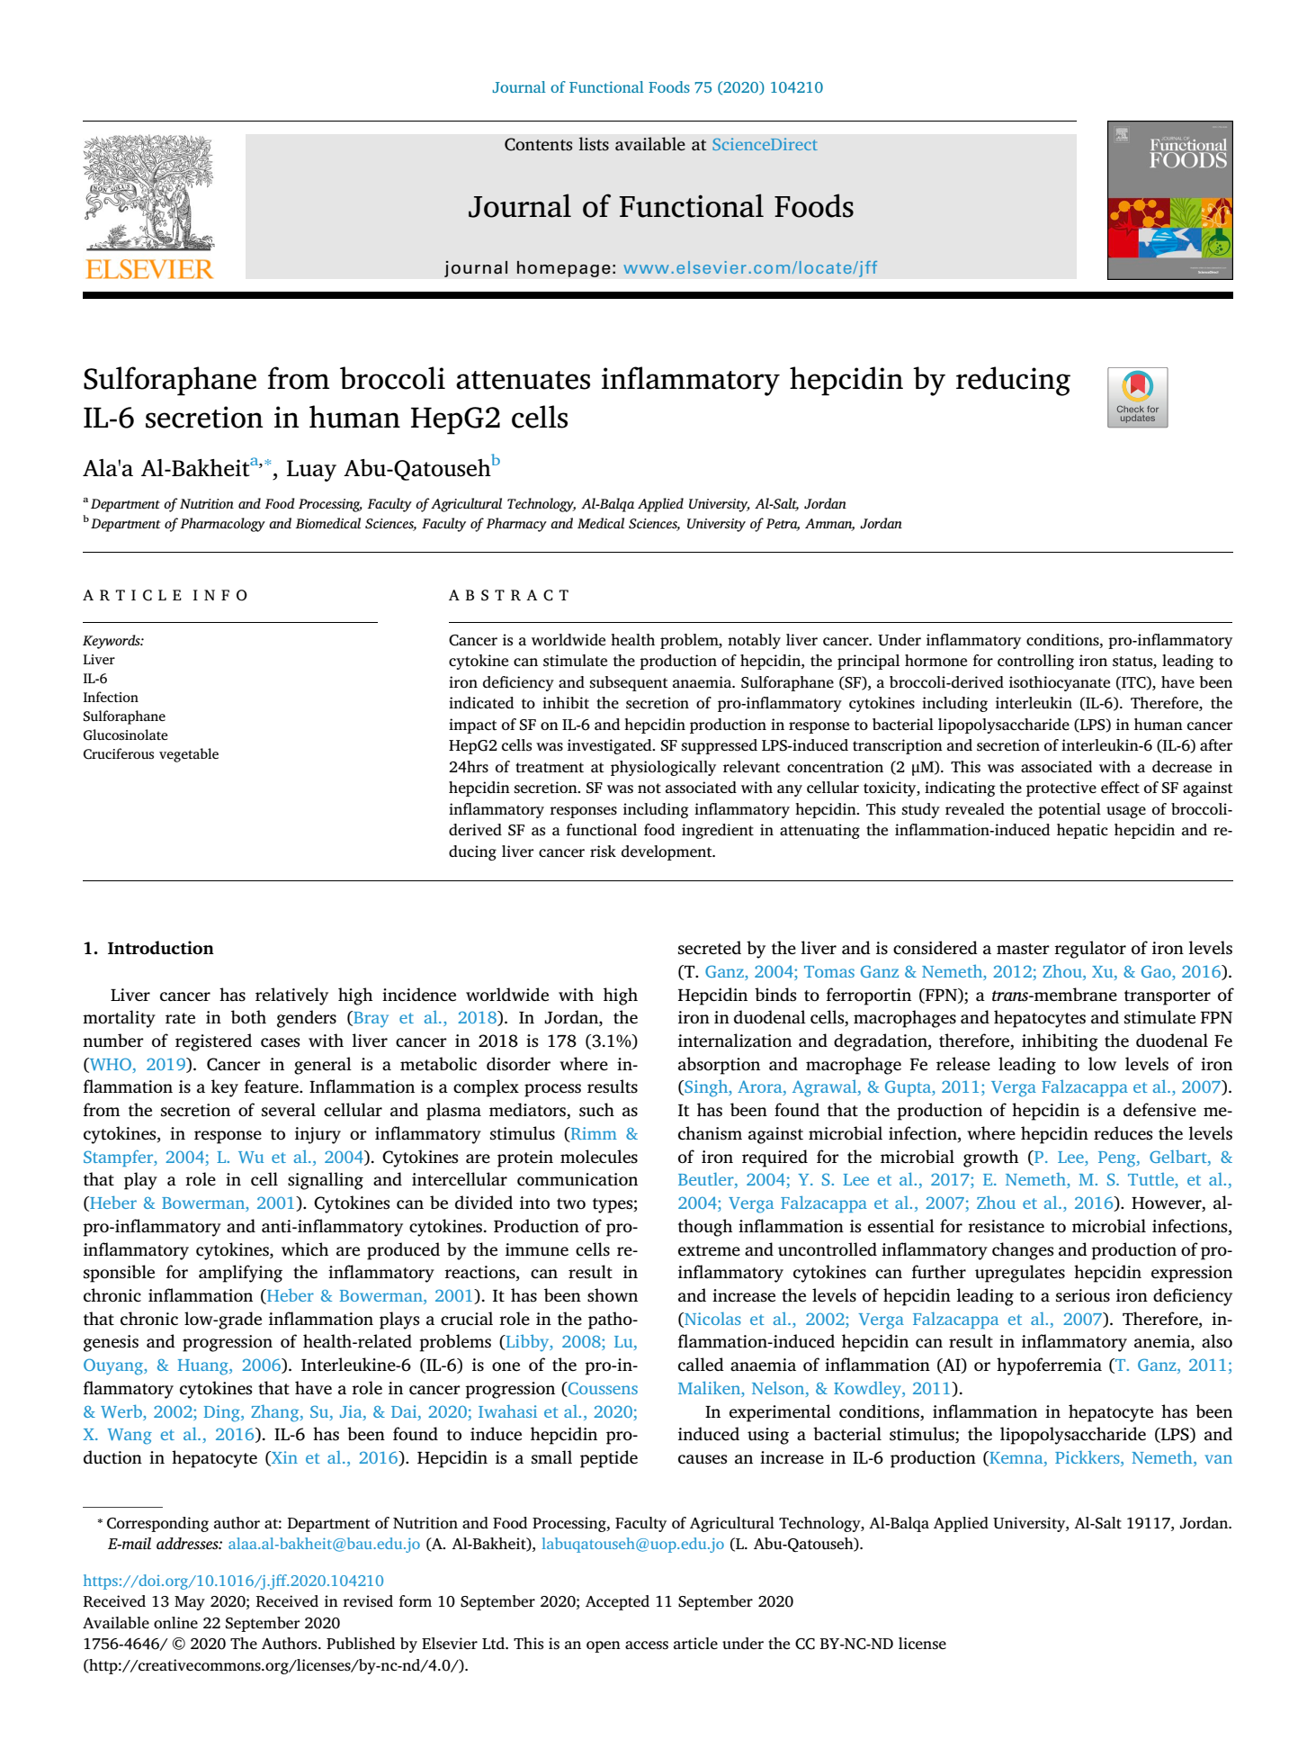
Sulforafano atenua a liberação de hepcidina estimulada por LPS

Slide 37
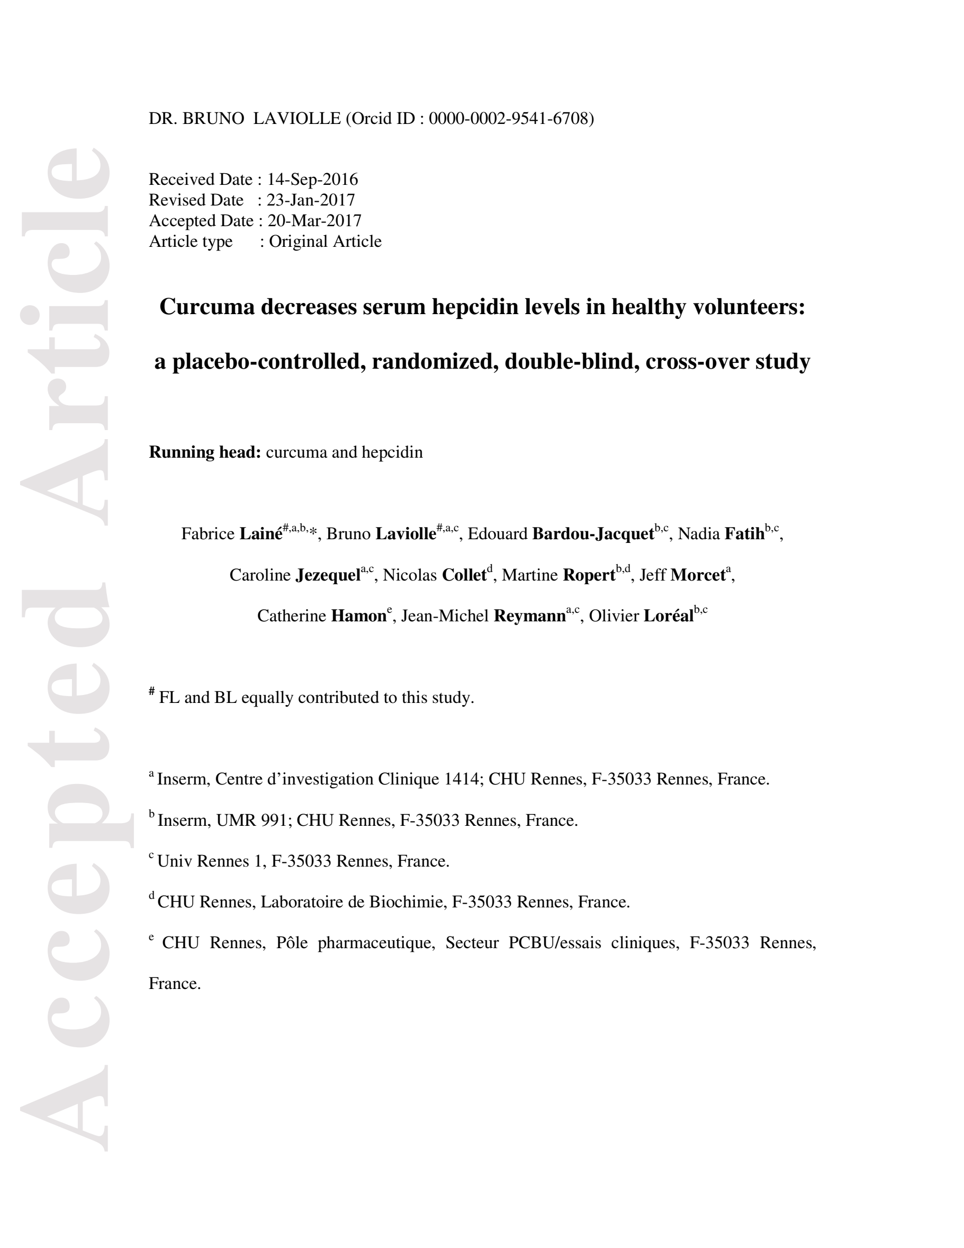
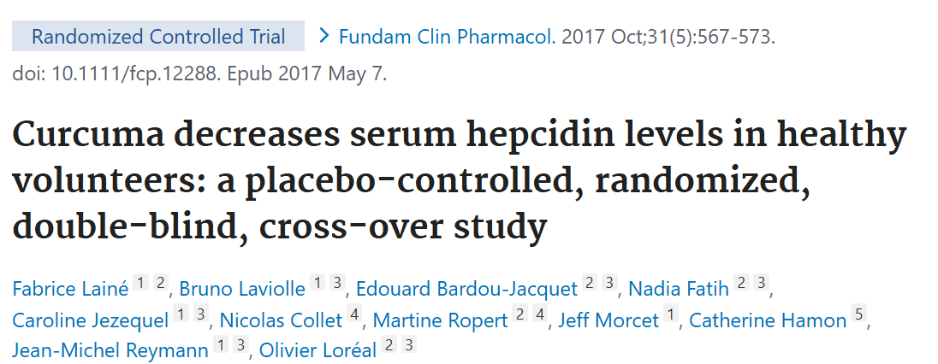
Cúrcuma (6g, 120mg de curcumina) reduziu hepcidina em voluntário saudáveis (15 – 19%)

Slide 38
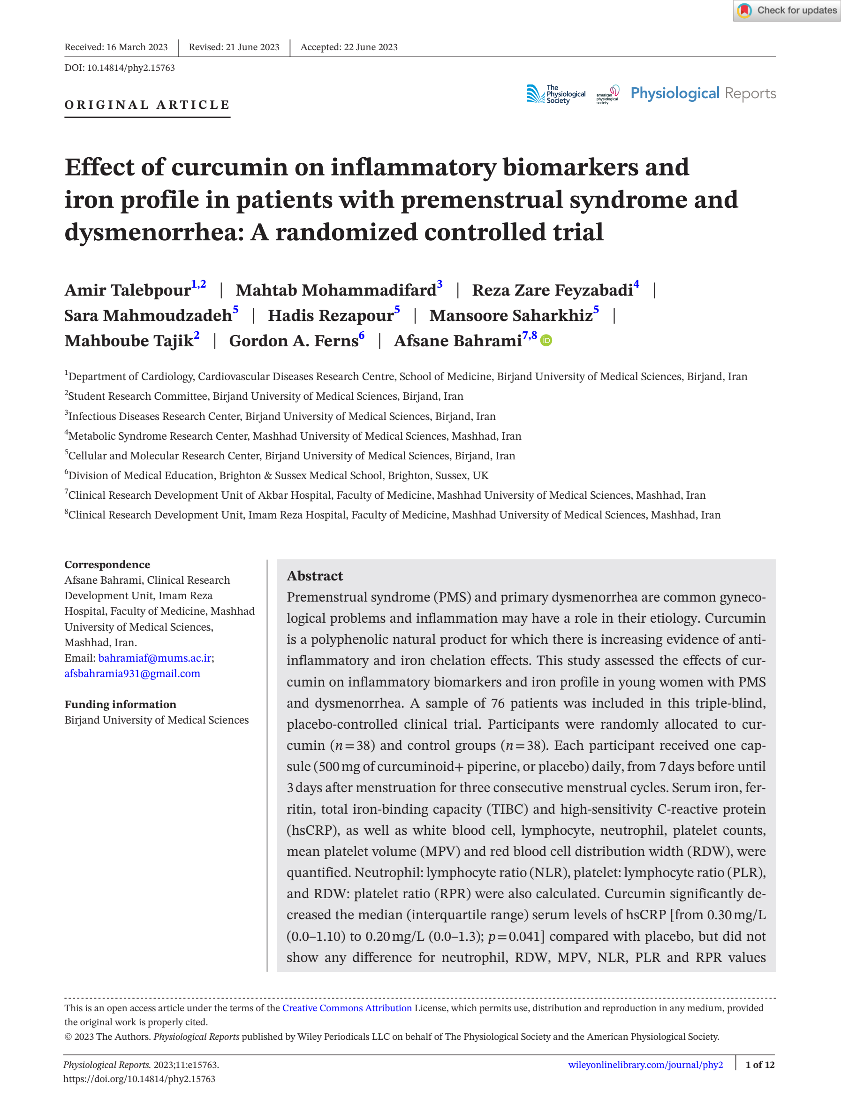
Efeito da curcumina em marcadores inflamatórios e perfil do ferro em mulheres

Slide 39
Estudo
76 pacientes
Triplo cego
500mg curcuminóides + piperina vs placebo
7 dias antes + 3 dias após menstruar – 3 ciclos seguidos

Slide 40
Resultados
Curcumina 500mg 10 dias/mês, 3 meses, não funcionou

Slide 41
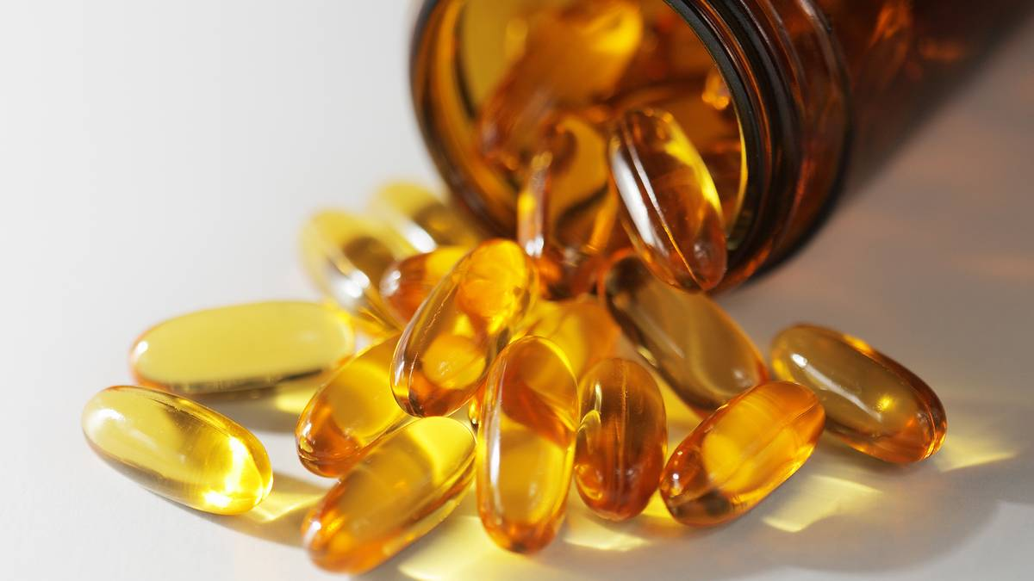
Ômega 3
@gabrieldecarvalho_professor
@fsa_saudeavancada

Slide 42
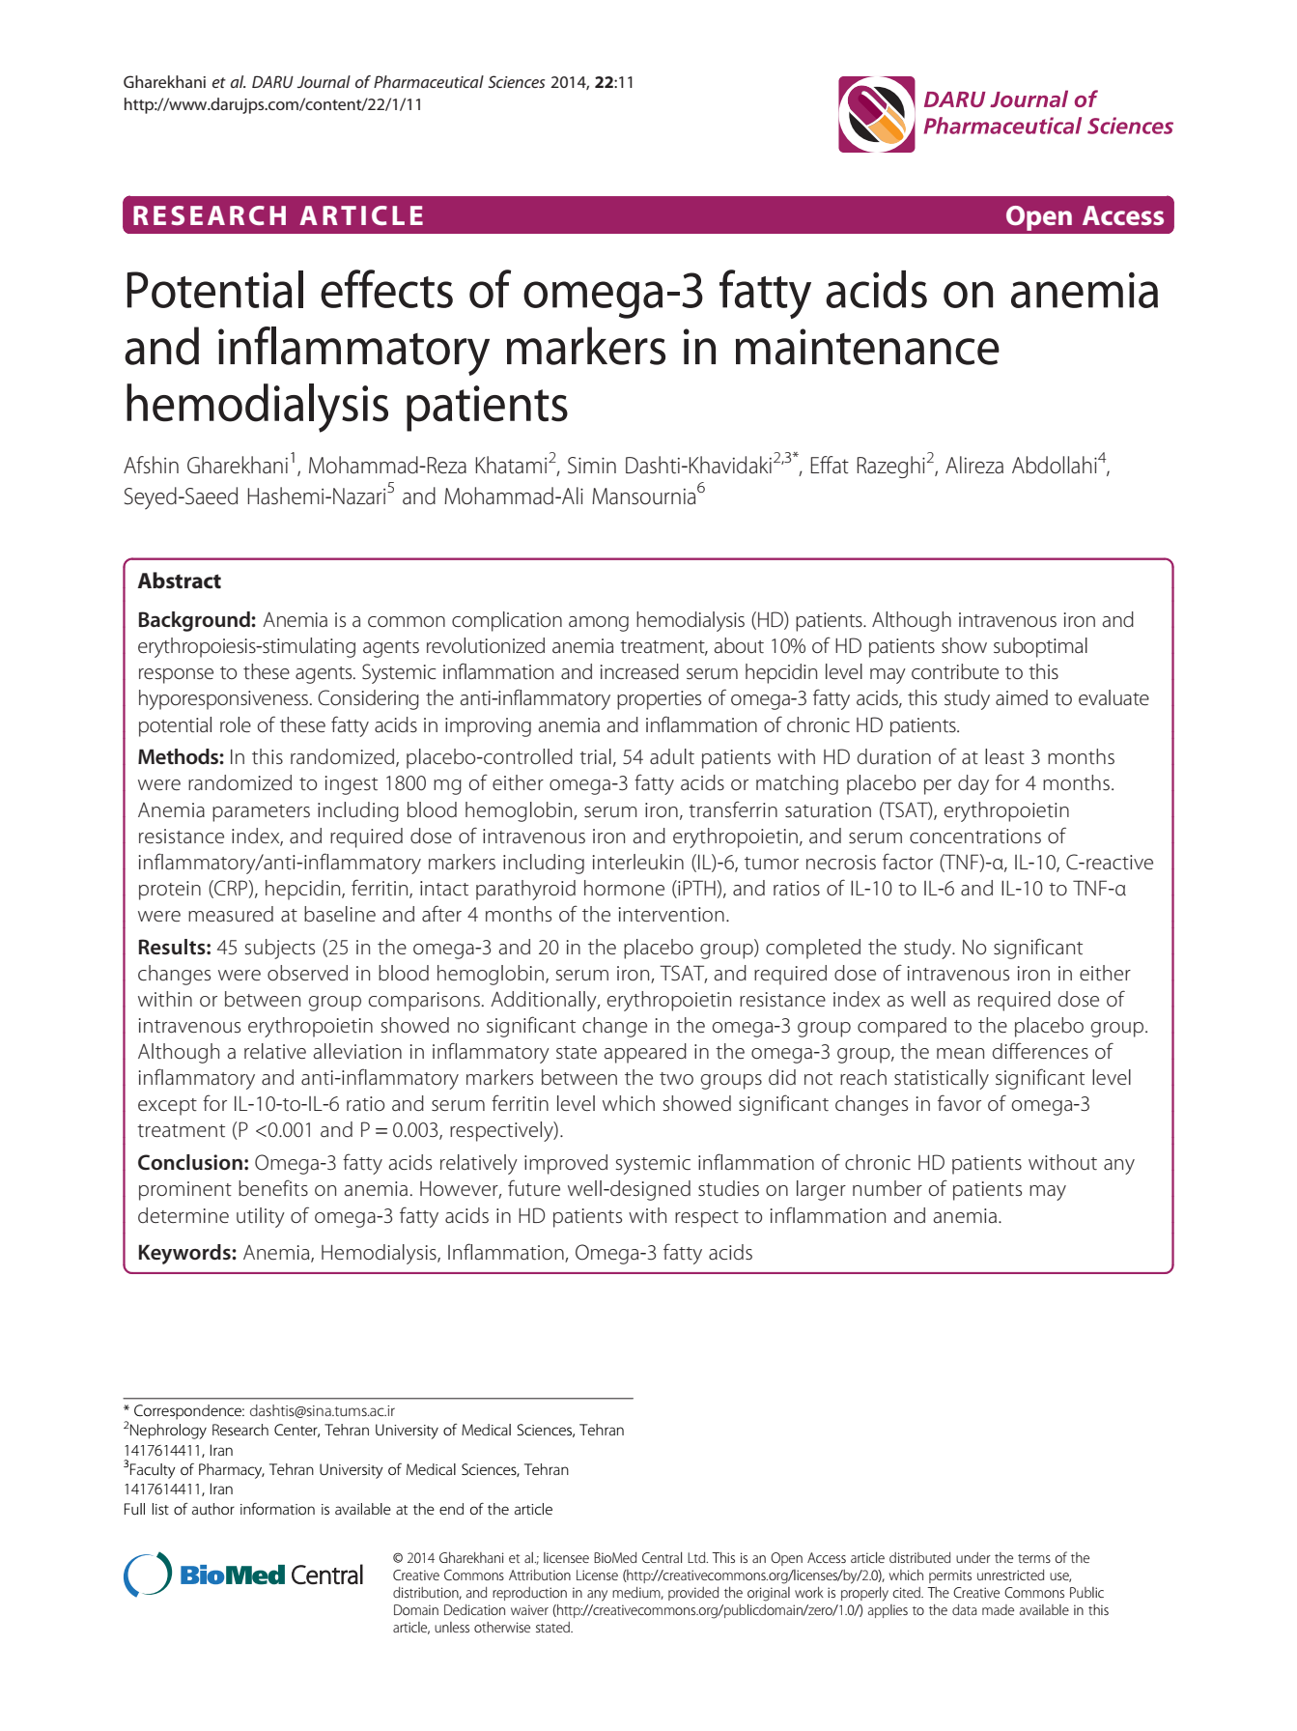
“Ômega 3, 1800mg/dia, não teve efeitos na anemia, mas reduziu inflamação sistêmica”

Slide 43
Resultados
Hemoglobina
Ferritina
Ferro sérico
Saturação da Transferrina
Hepcidina
Ômega 3 1800mg/dia, 4 meses, não funcionou

Slide 44
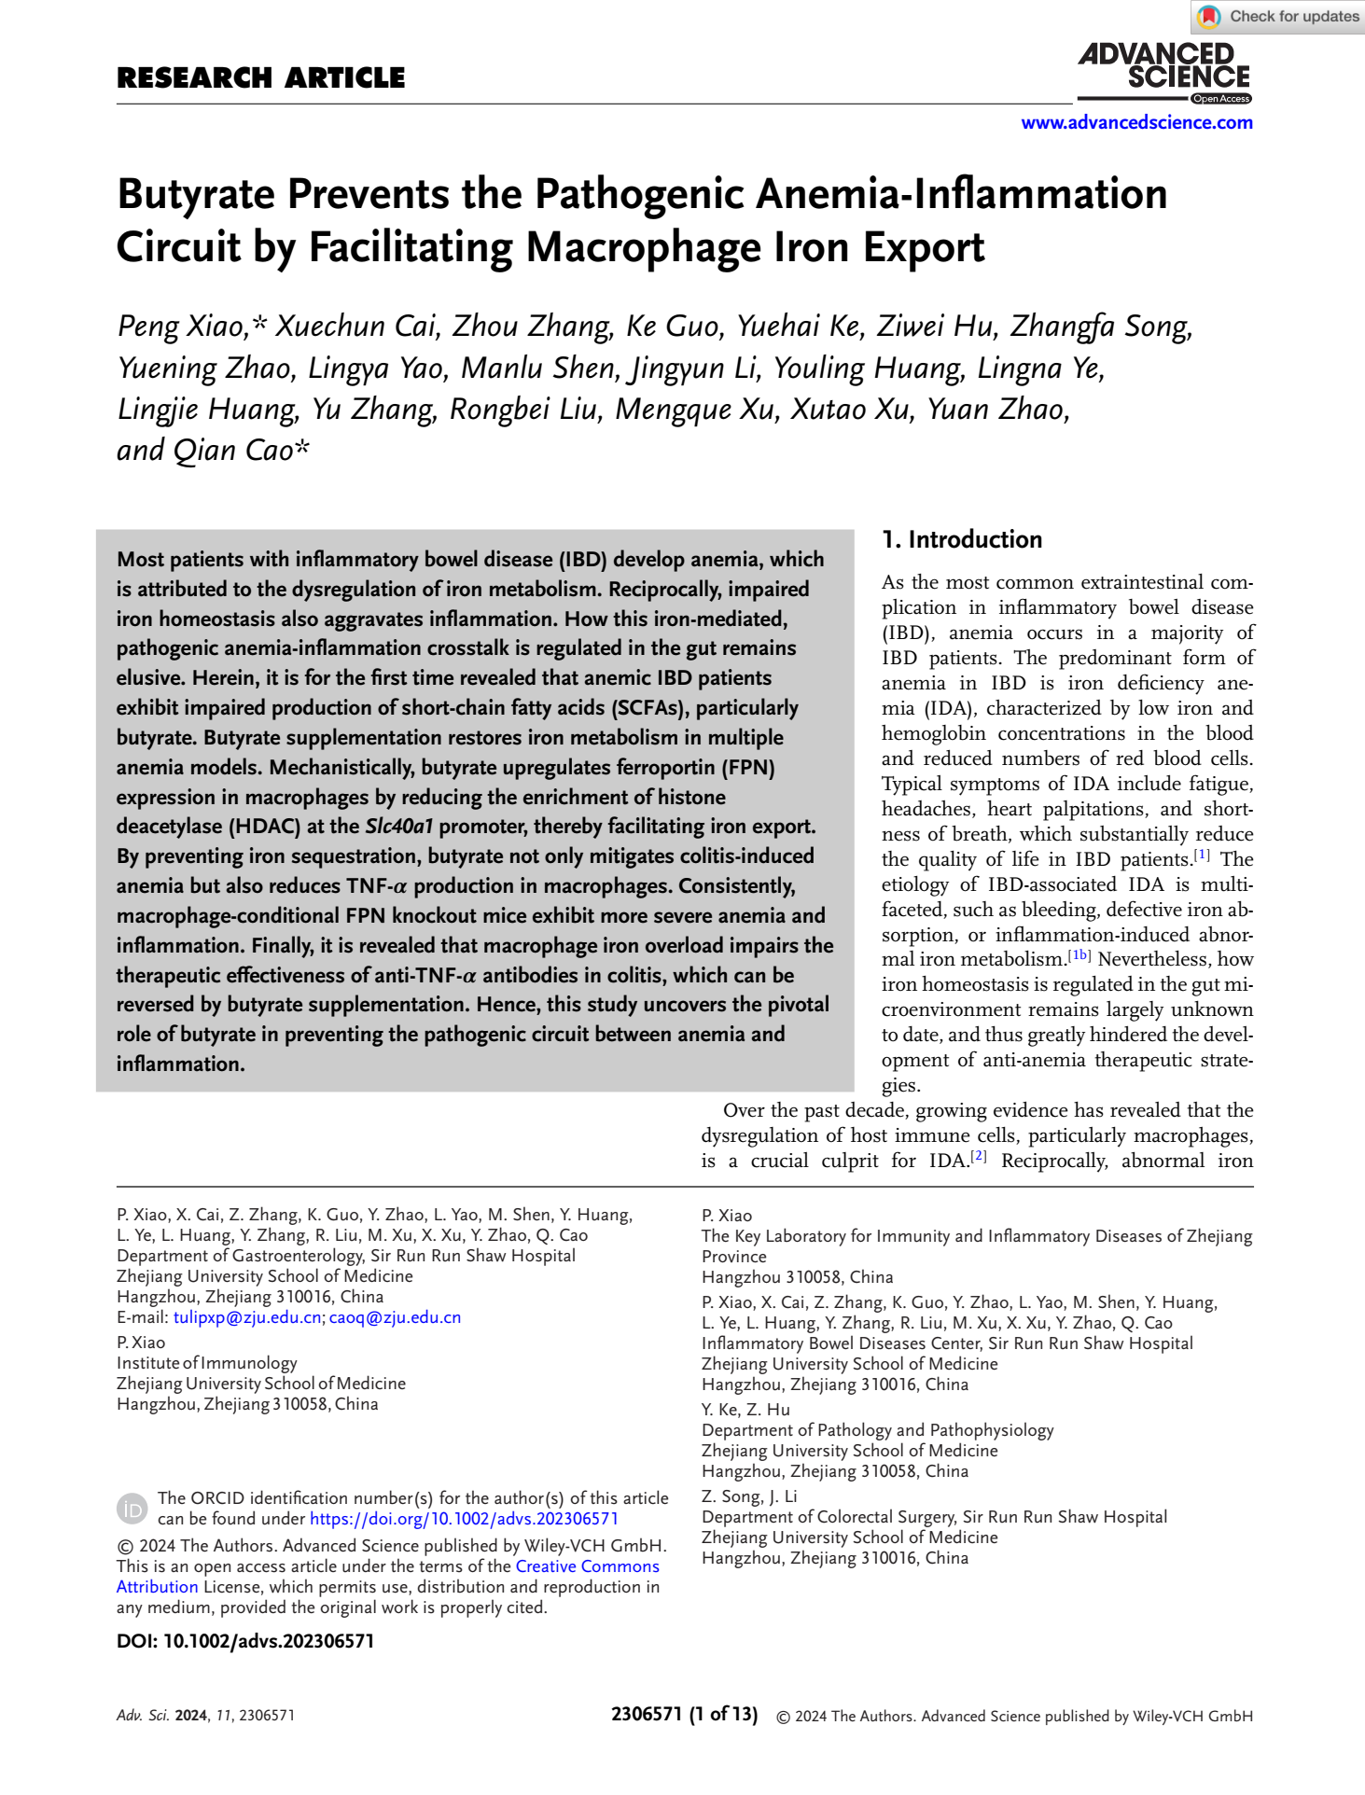
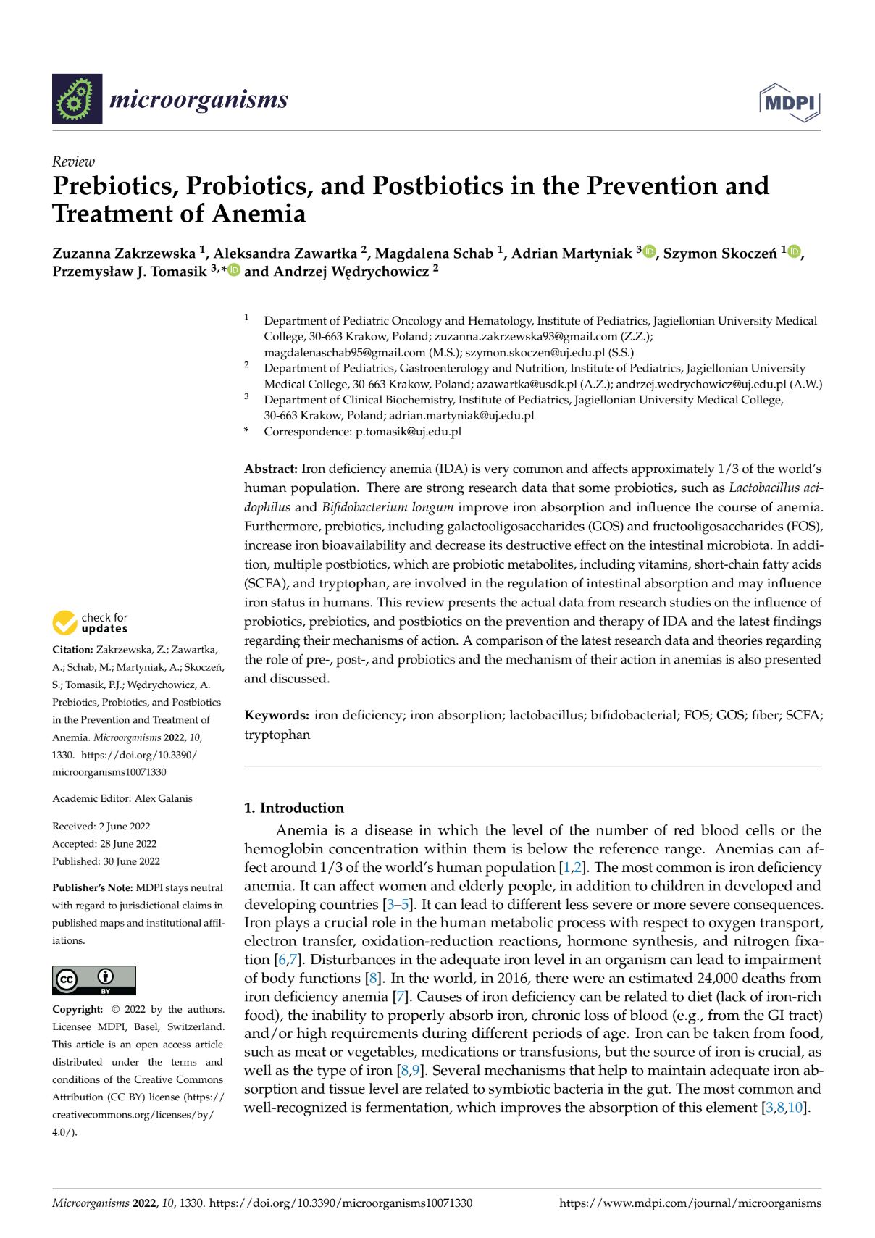
Prebióticos, probióticos e pós bióticos no tratamento da anemia quem sabe no futuro...

Slide 45
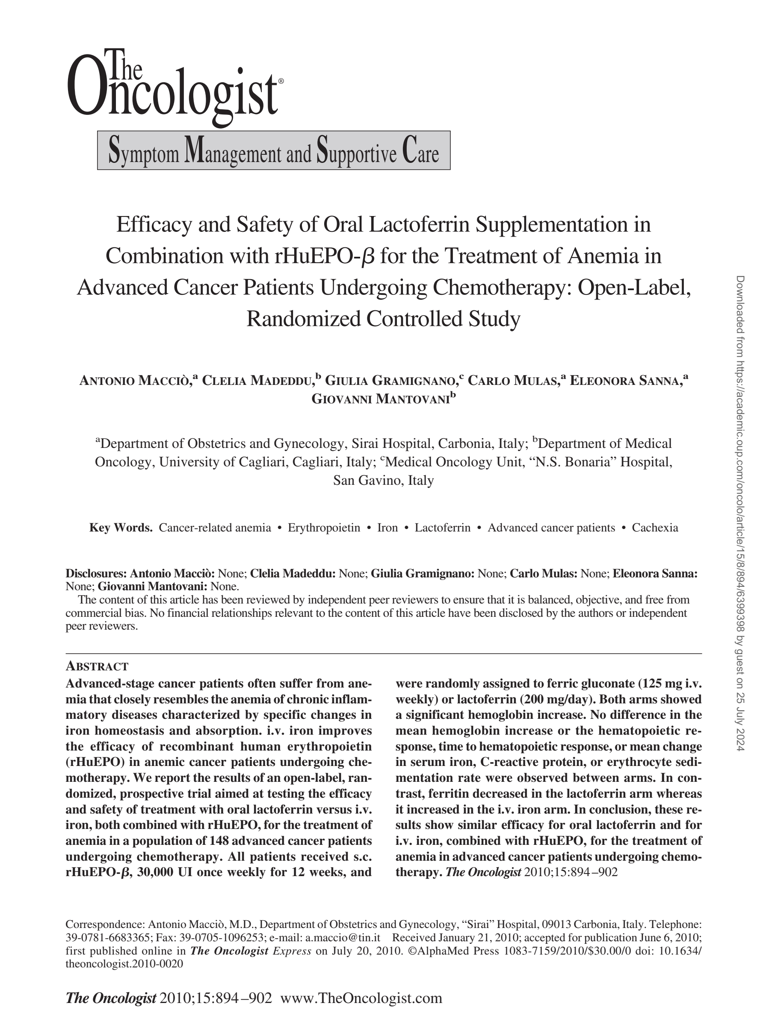
Lactoferrina vs Ferro endovenoso

Slide 46
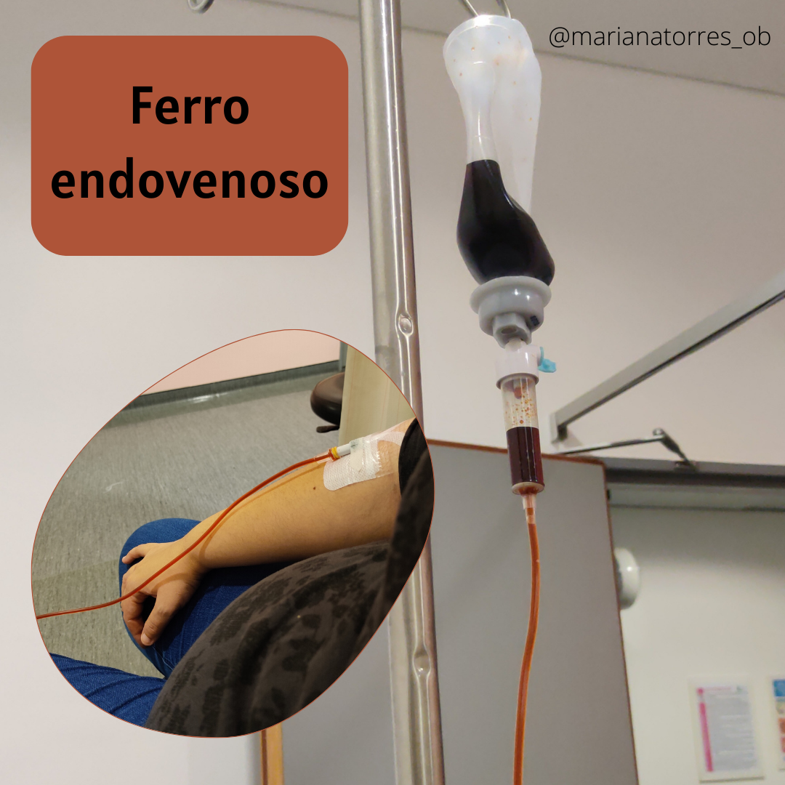
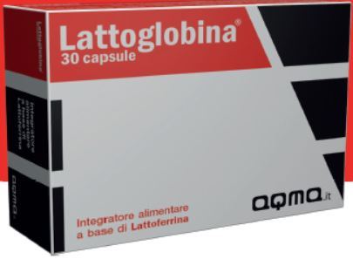
Estudo
Lactoferrina + Eritropoietina recombinante humana
(Lactoferrina 200mg/dia + rHuEPO 30.000UI/semana)
n=75
Vs.
Ferro EV + Eritropoietina recombinante humana
(Gluconato férrico 125mg/semana + rHuEPO)
n=73

Slide 47
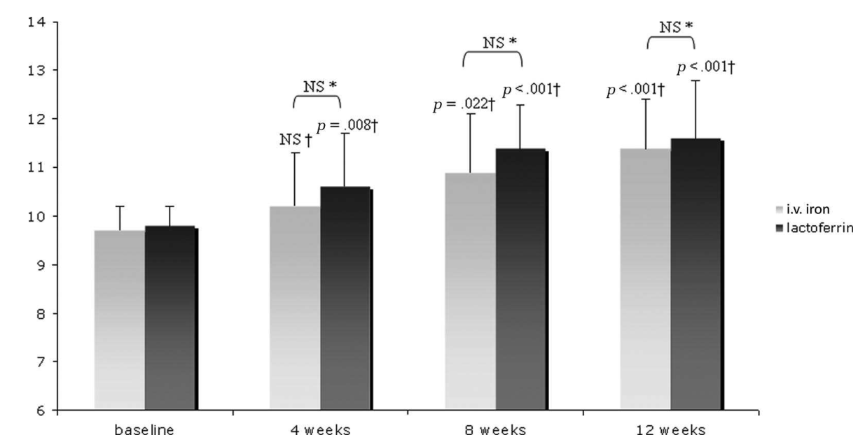
Hemoglobina de ambos grupos durante o estudo

Slide 48
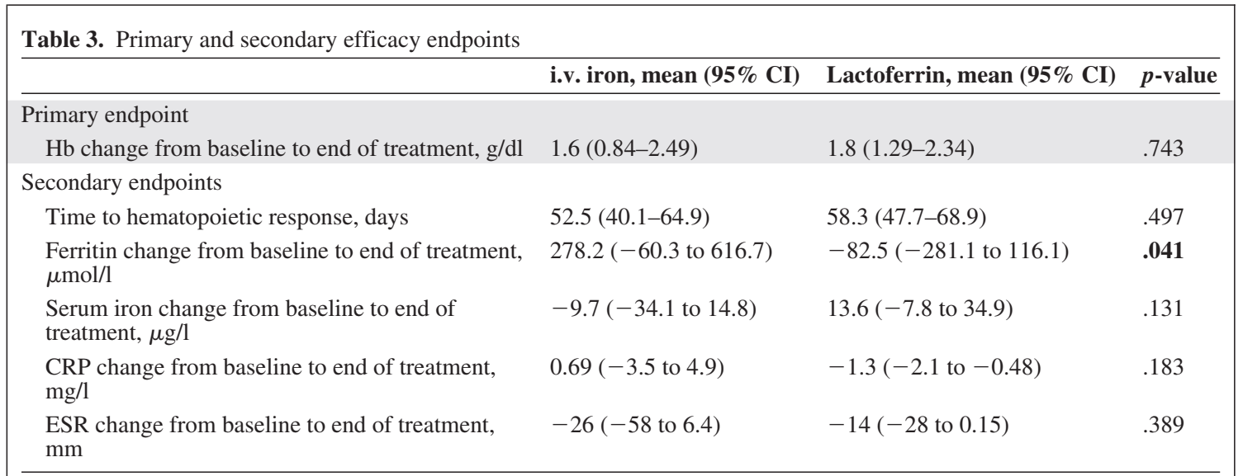
Resultados após a intervenção
Lactoferrina, 200mg/dia, 12 sem. funcionou!

Slide 49
Lactoferrina
Mata patógenos
Regula imunidade inata
Regula imunidade adaptativa
Muda fenótipo macrófagos INFL → ANTI-INFL
↓ IL-6 e hepcidina
↑ FPN1
= saída ferro dos macrófagos

Slide 50
Conclusões – tratamentos para anemia da inflamação:
Ferro (?)
Folato e B12
Vitamina D
Outras “deficiências vitamínicas”
B1 sintética – fursultiamina
Vitamina B6
Vitamina C
Adequação protéica
Curcumina ?
Sulforafano (?)
Lactoferrina
E...
@gabrieldecarvalho_professor

Slide 51
“A prevenção de deficiências alimentares e a nutrição adequada continuam sendo a principal forma de prevenir qualquer tipo de anemia, incluindo a anemia por doenças crônicas”
Esta Foto de Autor Desconhecido está licenciado em CC BY-NC

Slide 52
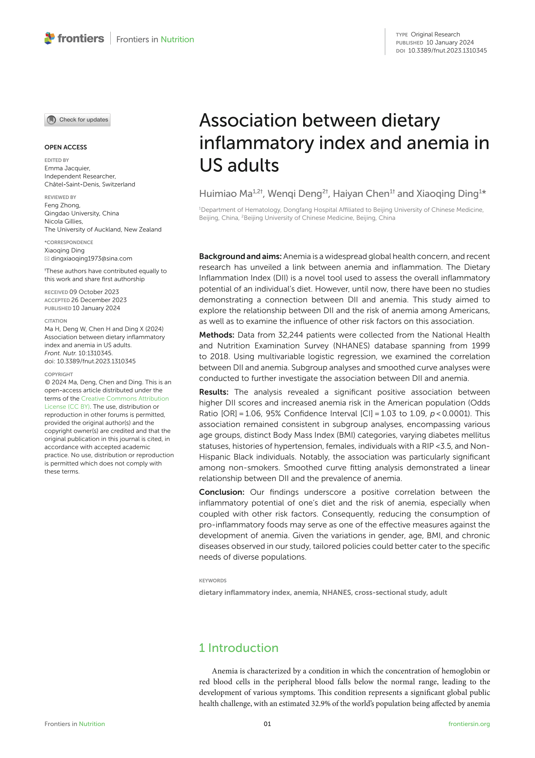
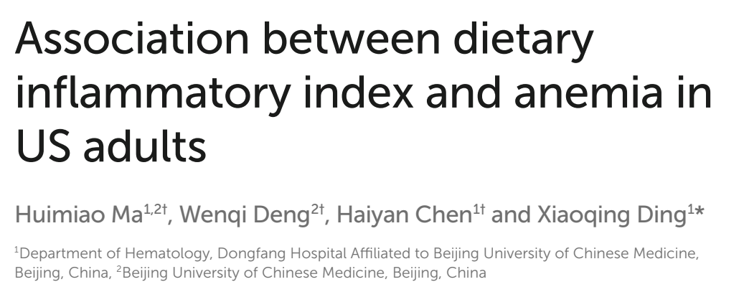
Houve correlação positiva entre o Índice Inflamatório da dieta e a incidência de anemia
Dieta + inflamatória
+ anemia

Slide 53
@gabrieldecarvalho_professor
@fsa_saudeavancada

Slide 54
OBRIGADO!
www.nutricaoin.com.br
54

Slide 55
Exames para definir definir se o paciente precisa de ferro ou não.
Conteúdo de hemoglobina do reticulócito
indicador confiável de falta de ferro (reduzido = falta ferro)
não influenciado pela inflamação
Receptor solúvel da transferrina (sTfR)
Elevado em pacientes com deficiência de ferro
Afetado pela inflamação
sTFR/log ferritina = índice de ferritina
> 2 = anemia da inflamação E deficiência de ferro
<1 = anemia da inflamação SEM deficiência de ferro
@gabrieldecarvalho_professor

Slide 56
Tratamentos farmacológicos
Inibidores de TNF-alfa, IL-6 e IL-1beta
Estatinas: ↓ hepcidina
Agentes estimulantes da eritropoiese
Transfusão de eritrócitos

Slide 57
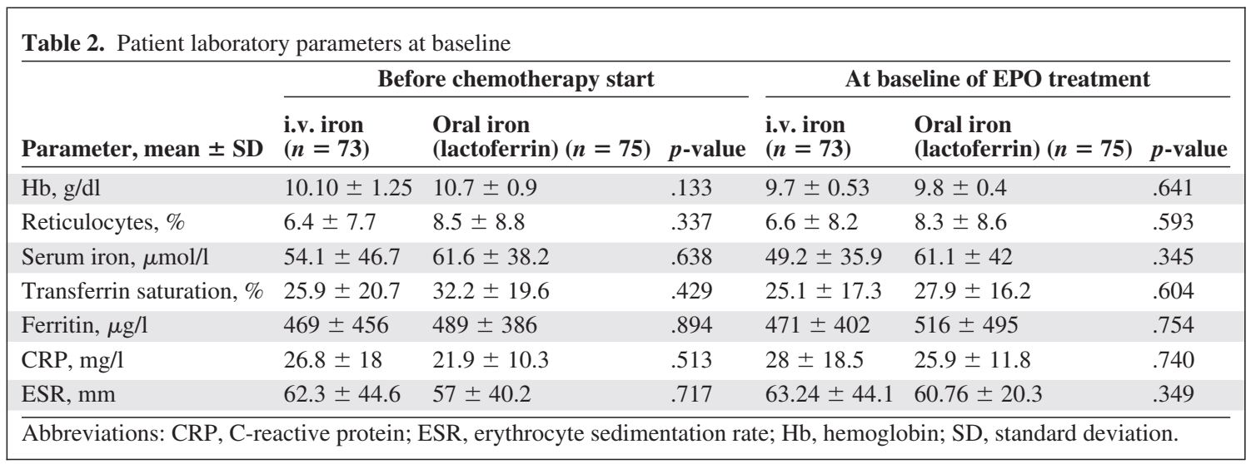
Vamos olhar em detalhes os pacientes no início do estudo

Slide 58
Vitamina C
↓ Hepcidina
↓ PCRus
↑ receptor Eritropoietina
Facilita absorção do ferro
Ação antioxidante – protege hemáceas da destruição
Cofator da asparagil e prolil-hidroxilases
fazem downregulation do HIF-1alfa

